Slide 1



班主任培训
成功教育理论下的教育和管理概念
江门市技师学院
主讲人：唐薇薇
Notes:
更多模板请关注：https://haosc.taobao.com

Slide 2
认识教育智慧
1
教育智慧是一种有关注指向、复杂的关心心理和行为
PART

Slide 3

两则返校提醒信息
寒假结束前，学生及家长纷纷收到校方或班主任的返校提醒信息。
教师A的改写:“亲，寒假过够了吗？下周就开学了，班妈温馨唠叨：
“从今天开始我班学生陆续返校学习，今天系主任再次找到我，要求强调一下事情：1.不许带手机返校；2、严禁男女交往过密；3、穿校服，男生按要求理发，女生不许染发烫发，已经染发烫发的，想办法回归自然形状和颜色。一旦发现不符合以上要求的情况，一律严肃处理。
1.我知道你是守信之人，肯定能遵守我们的约定，依时返校与我相会。2.过年大家爱美，头发肯定都弄的老漂亮了，但是开学了，别让自己成为校园的另类，你懂滴。3、天气还没有彻底暖和，大家还是多穿点，以防感冒，务必带回两身校服，这样会使你在学校没那么多烦恼；4.带好生活费和银行卡、身份证等；5、为呈现出假期最好的你、最好的生活，请你把寒假里好玩的事情、好吃的事物或者帮家长做事、尽孝心、旅游的风景、老家的名俗活动的照片、文字留言均可，发到班群或团支部宣传委员。

Slide 4
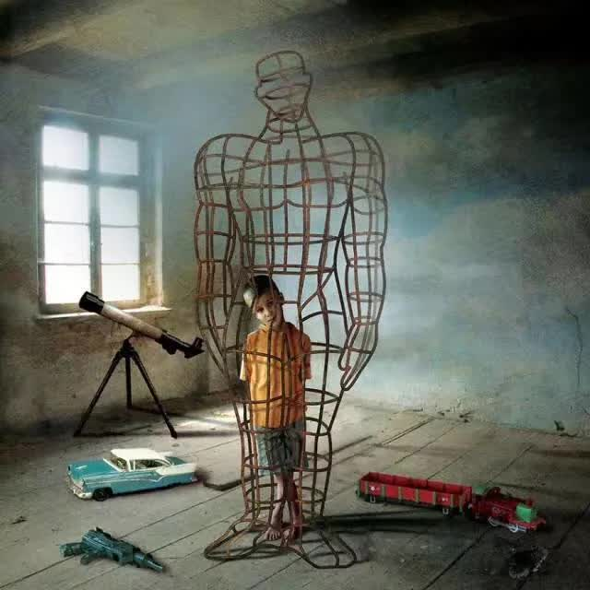

学生抗拒的不是教育内容，而是我们的教育方式！
第一则返校提醒
1.只是管理，规范人的外部行为。
2.激发学生低层级能量的情绪--羞愧、内疚、恐惧。
更不要陷入被别人激发低层级能量状态中。
第二则返校信息
赏识教育为入口，成功教育做出口

Slide 5

由于中职生这个群体的特殊性和学校管理评价中以常规为主要内容，导致不少学校把行为规范管理作为“头等大事”。
管理职能空前加强，教育功能不断弱势。
在教育教学过程中要对学生的行为进行适当的约束，这种约束旨在促进学生更好地成长与发展。因此，优秀的教师会把管理融于教育之中。
管理和教育相融

Slide 6
优秀的教师会把管理融于教育之中
01.养成人的个性品质
03.获得人的个性发展
成功教育
02.注重人的精神追求
04.彰显为人的本质

Slide 7
2
如何让教育落地于日常管理和生活？
PART

Slide 8
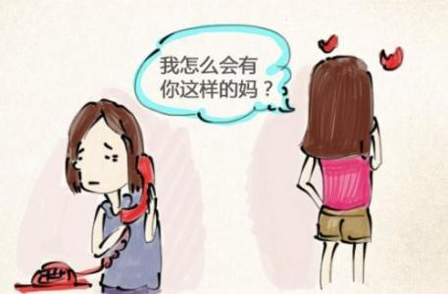
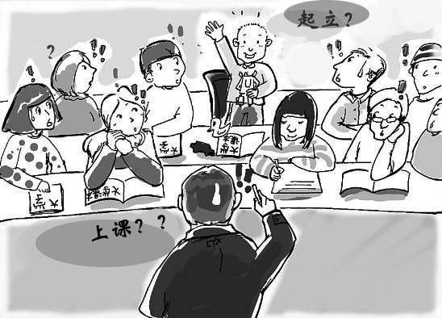
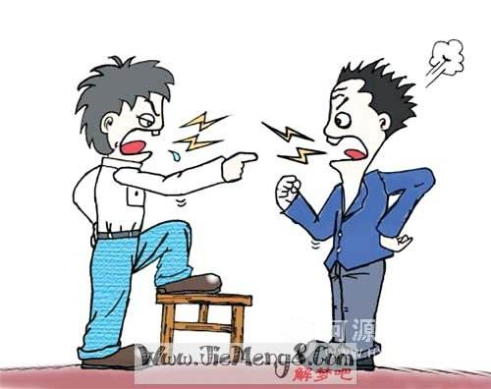
让教育在孩子心田中落地而变得有智慧
与妈妈吵架
不和老师打招呼
和同学吵闹
听同学反映，小敏周日回校后在宿舍独自流泪，经过了解是和妈妈吵架了。
科任老师反映，我班同学见到老师不打招呼，上课叫起立，有部分同学东歪西倒。
平时很要好的李明和邓小军因为一些小事公开吵闹。
请根据上述三个案例，概括一个教育主题

Slide 9



1、让教育在学生人文成长的交集中落地
孩子们的心田：
需要关注和关心的阳光雨露滋润！

Slide 10
小红、小敏谈恋爱怎么处理
小红
小敏
1、单亲
2、寄宿外婆家
3、平时无安全感
4、无关爱
1、性格大大咧咧
2、干部家庭子女
3、平时阳光上进
4、喜欢有才华的男生
自我认知
人文关怀情感转移
情感控制
用套路

Slide 11
2、让教育在着眼高着手地中落地
请以”做有道德有技能的职业人“为主题，设计一节班会课方案，题目自拟，思考下列题目，那个最好？
1
德技同馨，未来我行
2
道德助我成长，技能助我成功
3
诚信照亮会计之路
4
德行天下，技创未来
5
爱与敬业，成就天使之梦
6
德技双馨，做出彩职业人

Slide 12


3、让教育在面向全体学生中落地
主题班会总是由几个学习好、表现好的学生主持、参与，大多数学生成为看客的景象。开始点题后，便唱唱歌，做做游戏，热热闹闹，最后就变成了班主任导演，少数几个演员表演的”好戏“。

Slide 13
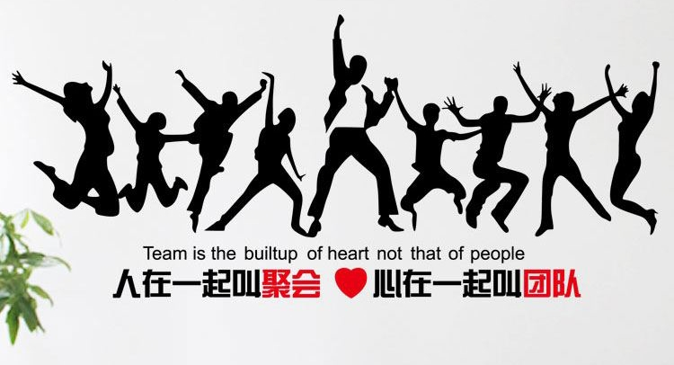
3、让教育在面向全体学生的成长中落地
以新生班级的班干部选拔为例，谈谈如何给予积极心理学暗示，让选拔面向全体学生

Slide 14

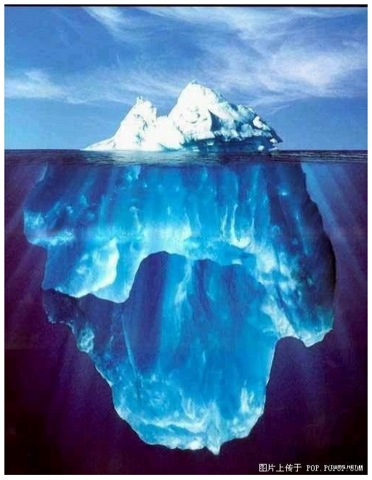
人的潜能是巨大的。人一生中被开发的能力就象冰山一角，而90%的潜能就象水下的冰山，未被人开发。
调动学生的内在潜能
让学生不断尝试成功
从而不断的充满自信

Slide 15

谢谢聆听

